Slide 1
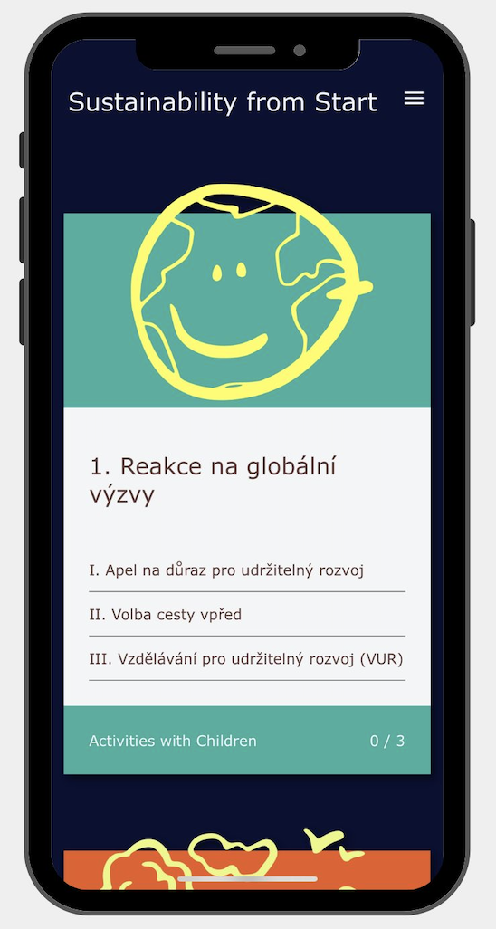
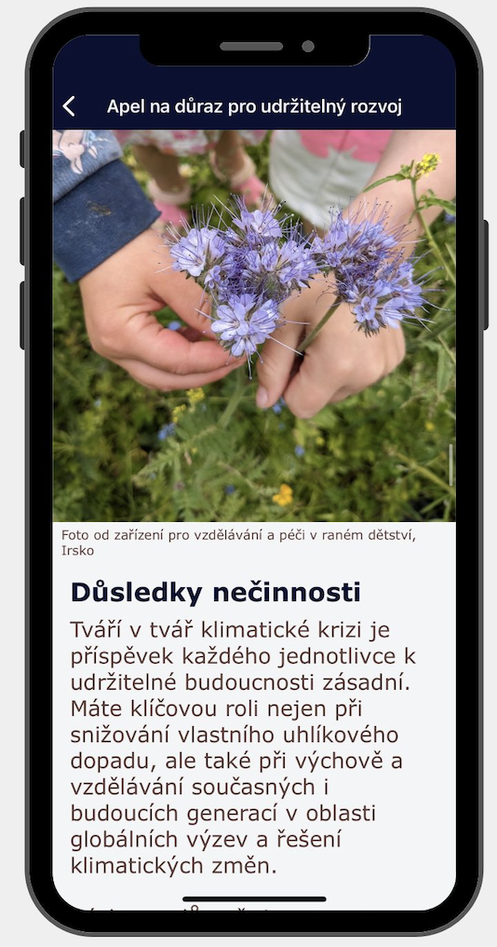


Udržitelnost od začátku
Datum
Prezentující
"Tento kurz je prvním krokem k dlouhodobé podpoře naší Země.“ - Jessica, předškolní pedagog

Slide 2

PŘIPOJTE SE K NÁM
A PŘISPĚJTE KE ZMĚNĚ
BEZPLATNÝ ONLINE KURZ
'UDRŽITELNOST OD ZAČÁTKU'
Objevte příležitost k ovlivňování toho, jak se bude příští generace učit pečovat o naši planetu.
Zaregistrujte se do bezplatného online kurzu "Udržitelnost od začátku", nejmodernějšího programu spolufinancovaného EU a vytvořeného speciálně pro pedagogy předškolního věku.
Kurz byl vyvinut ve spolupráci Kristianstadské Univerzity s evropským OMEPem a edChild a bude spuštěn v září 2023.
Kurzem děti provází osm kamarádů

Slide 3
CO VÁS ČEKÁ
JAK SE ZAPOJIT
Nechte se vtáhnout osmi kompleními moduly kurzu: Prozkoumejte různé rozměry udržitelného rozvoje prostřednictvím našich uživatelsky přívětivých modulů.
Zapojte se a vzdělávejte se společně: Vyzkoušejte si zábavné aktivity vytvořené pro pedagogy a děti. V kurzu se objevují postavy '8 kamarádů', které nenásilnou formou přináší koncepty udržitelnosti do již známých výukových metod.
Poznatky od předních odborníků: Využijte znalostí průkopníků v oblasti vzdělávání pro udržitelný rozvoj v předškolním věku.
'"Udržitelnost od začátku" je k dispozici v aplikaci ECE Academy (dostupné z AppStore / Google Play).
Aplikaci si lze stáhnout v několika jazycích, což vyhovuje různým vzdělávacím systémům a rámcovým programům.
Stačí si ji nainstalovat, vytvořit si bezplatný účet a začít!
Po absolvování kurzu obdržíte certifikát o vzdělávání pro vás a diplomy pro děti.

Slide 4
Něco málo o nás
Zůstaňte informováni skrze naši facebookovou stránku https://www.facebook.com/edChildECEAcademy
Kristianstad University je předním průkopníkem v oblasti předškolního vzdělávání, jehož cílem je podporovat inovace a rozvoj v učebním prostředí https://www.hkr.se/en/.
OMEP je mezinárodní nevládní organizace sdružující odborníky a výzkumné pracovníky působící v 70 zemích světa ve prospěch dětí ve věku 0-8 let, https://omepworld.org/.
edChild, švédská společnost oceněná EdTech, transformuje osvědčené vzdělávací zkušennosti pomocí inovativních řešení, www.edchild.com.

Slide 5



Připojte se k nám a změňte svět k lepšímu!

